Slide 1
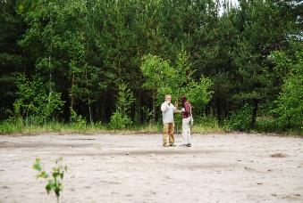
Reclamation of sulfur borehole mine sites and environment consequences of S extraction
Justyna Likus-Cieślik Marcin Pietrzykowski
University of Agriculture in Krakow
36-th Meeting of American Society of Mining and Reclamation, Big Skay, Montana , USA, 3 – 8 June 2019

Slide 2
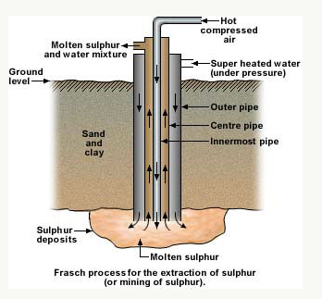
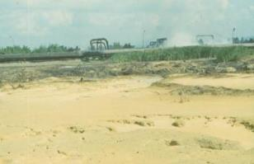
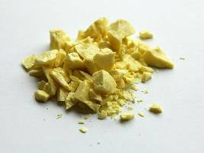
Introduction – sulfur mining
Sulfur eksploatation methods:
Opencast method (Poland: Piaseczno, Machów sulfur mine)
Borehole method (Frasch method; Jeziórko, Grzybów, Machów II Basznia s.m., as well as USA and Iraq (TSI 2017).
Fig. 1. Schem of boreholue sulfur mining;
resource: http://www.nuroil.com
Photo by Krzaklewski W.
https://upload.wikimedia.org/wikipedia/commons/4/44/Sulfur-sample.jpg
Notes:
Trudno jest mówić o procesach w środowisku przekształconym a następnie zrekultywowanym dla leśnictwa nie wspominając o przyczynach tegoż przekształcenia. Tak więc należy wspomnieć, że pod działalnością górniczą znajduje się ponad 40 tys. ha gruntów z czego ponad 800 ha to grunty zajęte przez górnictwo siarki.
Kopalnia siarki Jeziórko zajmowała powierzchnię około 1179 ha Z czego w kierunku leśnym zrekultywowano ponad 700 ha.
Polska jest jedynym krajem, w którym siarkę mineralną wydobywana na dużą skalę. Międzynarodowe źródła podają, że wydobycie siarki mineralnej odbywa się również w Meksyku.
Siarka wydobywana była metodą odkrywkową, a później otworową zwaną też metodą podziemnego wytopu lub Frascha od nazwiska inicjatora tego sposobu wydobycia.
Najbardziej ogólnie mówiąc metoda ta polega na dostarczeniu do złoża gorącej wody, która roztapia siarkę a następnie siarka w postaci płynnej jest wypompowywana na powierzchnie ziemi.

Slide 3
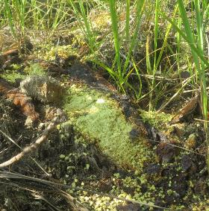
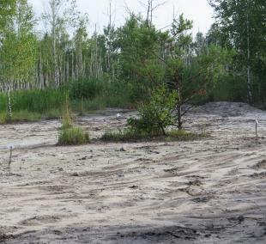
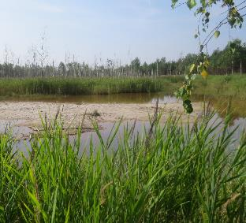
Introduction - reclamation
in the case of the borehole mining method, chemical, geomechanical and hydrological transformations of the environment are occured
reclamation of former sulfur mine Jeziórko chemical transformations were the biggest challenge for reclamation
Photo by J.Likus-Cieślik
Notes:
Technologia wydobycia siarki ma istotny wpływ na środowisko. Po zakończeniu działalności wydobywczej grunty poprzemysłowe są rekultywowane, a rekultywacja gruntów po wydobyciu siarki metodą otworową jest szczególnie trudna ze względu na nakładające się przekształcenia chemiczne, geomechaniczne i hydrologiczne.
Mimo wykonanej rekultywacji wciąż na terenie byłej kopalni siarki jak pokazano na zdjęciach można spotkać pozostałości infrastruktury, miejsca z małym pokryciem terenu przez roślinność lub zupełnym jej brakiem, a także osiadanie terenu z zalewaniem.

Slide 4
Why the studies were conducted?
Goals:
degree of topsoil contamination by sulfur
chemistry and seasonal variability of surface water
AMD risk assessment
Vegetation and trees growth reaction, viability and macronutrient supply
chemistry and dynamics of soil solution (sulfur load leachated from sulfated soil substrates and potential remediation effect of birch and pine liter)
Notes:
despite reclamation treatment and afforestation on former sulfur mine Jeziórko, soil sulfur contamination significant influence on biogeochemistry of forest environment (including soil, surface water chemistry and vegetation recation) were observed.

Slide 5
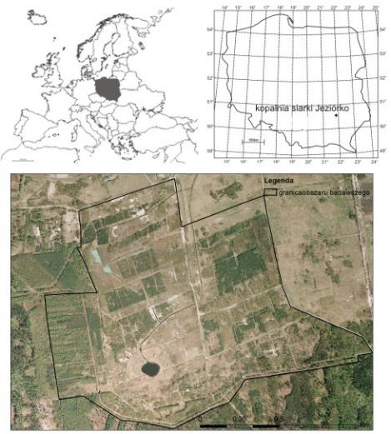
Research area
7 sq km (3.7 sq km PGL LP)
Reclamation to forest
3.32 sq km
Nowa Dęba forest inspectorate
2.17 sq km researched area
0.42 sq km
Rozwadów forest inspectorate
Fig. 2 Location of research area, ad border of reclaimed and aforested area tansferred to Forest State administration (Likus-Cieślik et al. 2015)
Notes:
Powierzchnie badawcze zlokalizowano na obszarze ponad 200 ha zrekultywowanych i zalesionych, znajdującym się w całości na terenie leśnictwa Stale.

Slide 6
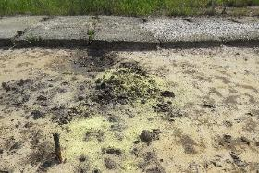
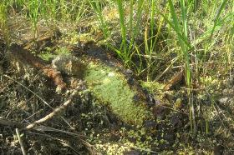
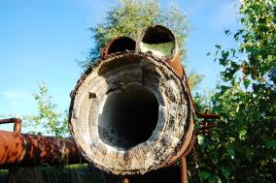
Reclamation treatment
Reclamation treatment started in 1993 and included:
Removing main infrastructure (wells, pipelines, access roads);
Improving hydrographic condition, landscaping,
neutralizing the pH by liming:
400-500 Mg ha⁻¹ of sludge lime;
Fertylizing 70 kg ha⁻¹ P₂O_{5,} 60 kg ha⁻¹ K₂O;
Sewing grasses;
Afforestation by Scots pine, silver birch and boreal oak
Photo by J.Likus-Cieślik
Photo by Geoportal.gov.pl

Slide 7
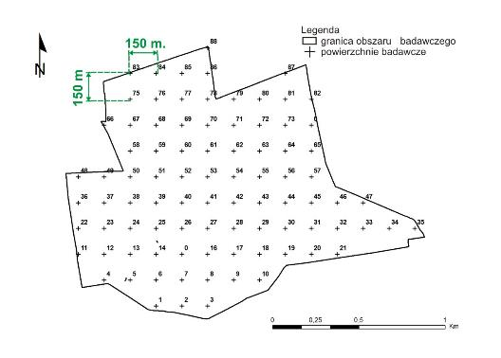
Methods Assessment of the degree and spatial distribution of sulfur soil contamination
88 research points:
Soil samples from toplayer 0-20 cm:
Soil composiion,
pH,
EC,
Coi organic carbon (SOC),
Total ntrogen (N_{T}),
Toal slfur (S_{T}),
The degree of sulfur soil contamination basis on polish standards by Institute of Soil Cultivation and Fertilization
assessment of land cover by vegetation (bais on Braun-Blanquet scale) on the circular plots (r=5,64 m, 100 m² )
Fig. 3. Schem of research points location on reclaimed and afforested FSMJ
area
Notes:
W celu zbadania przestrzennego rozmieszczenia zjawiska wyznaczono sieć punktów monitoringowych , w których pobrano próbki glebowe i określono stopień pokrycia powierzchni przez roślinność zielną i drzewiastą.
W próbkach glebowych wykonano podstawowe oznaczenia pozwalające zbadać stan środowiska.

Slide 8
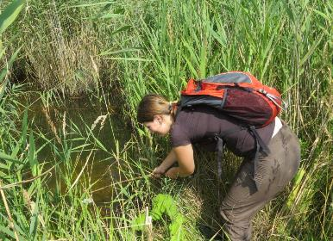
Methods Chemistry of surface water
15 monitoring points on streams and pounds
in four seasons: summer, autumn, winter and spring
analyses:
pH,
EC,
Ion composition (Ca²⁺ Mg²⁺, Na⁺, NO₃–, SO₄^{2–}, Cl–, HCO₃–)
Fig. 4. Research point localization
Notes:
Punkty do analizy chemizmu wód powierzchniowych wyznaczono na ciekach i zbiornikach wodnych. W próbkach wód wykonano standardowe analizy a do oceny klasyfikacji hydrogeochemicznej wykorzystano istniejące klasyfikacje.

Slide 9
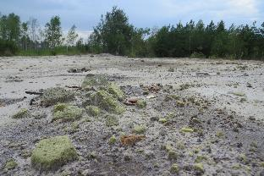
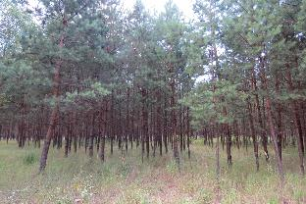
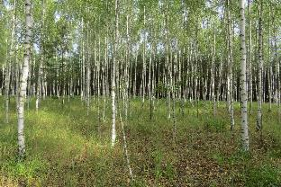
Methods Soil parameters and vegetation assessment
3 category of land cover class:
the category of areas effectively reclaimed and afforested in pine stands P
the category of areas effectively reclaimed and afforested in birch stands B
Degraded category D
cat. D
cat. P
cat. B
Notes:
Po inwentaryzacji i wektoryzacji ortofotomap wyznaczono 3 kategorie pokrycia terenów występujących na badanym obiekcie. Były to kategorie drzewostanów sosnowych, brzozowych i z niewielkim pokryciem pokrywy zielnej lub całkowitym jej brakiem.
W kategoriach wyznaczono powierzchnie próbne, na których pobrano próbki gleb, dokonano inwentaryzacji występującej tam roślinności i pobrano igły sosny i liście brzozy oraz trzcinnika piaskowego. Gleby analizowano pod względem właściwości chemicznych, a w igłach i liściach zbadano zaopatrzenie w makroskładniki.

Slide 10
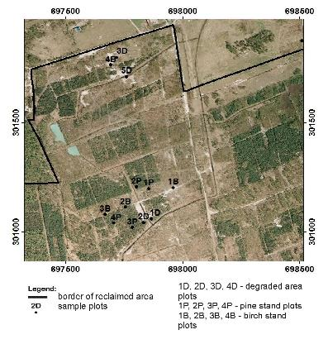
Methods Soil parametries and vegetation assessment
12 (1-ares) Research plots in 4 replication for category
Soil sampling: 0-5 and 5-40 cm;
vegetaion cover degree by Braun-Blanquet scale;
trees measurement (D_{1,3}, H_{t});
pine, birch foliage, wood-small-reed leafs collecting
laboratory analysis:
soil samples: pH, EC, S_{T}, SOC,N_{T}
plant foliage samples: N, S, Na, K, Ca, Mg, P.
Fig.5. Localizaion of research plots in tree categories

Slide 11
Methods Chemistry of soil solution and the influence of organic matter in the form of a tree litter on the rate of sulfur oxidation from the soil substrate tested in the experiment under controlled conditions
6 variants of composits in 4 replication (composite = substrate+tree litter)
2 variants of soil contamination by sulfur:
LS (low sulfurised) – mean 5090 mg·kg⁻¹ S;
HS (high sulfurised) – mean 42500 mg·kg⁻¹ S;
2 types of litter (birch B, pine P)
Start and final basics soil and liter
(birch and pine) properties;
Once at week soil solution was measured;
Basal respiration rate was measured
Fig. 6. Schem of experiment under controlled condition
Notes:
soil:
Soil composition;
pH;
EC;
S_{T}; SOC; N_{T}; Ca; Mg;
litter (birch and pine):
pH;
S, N, C, Ca i Mg;
C:N
Soil solution: pH;
EC;
DOC, N_{T}, Ca, Mg i S;

Slide 12
Results Assessment of the degree and spatial distribution of sulfur soil contamination
pH_{KCl} 2,6 - 7,6; EC 15 - 2080 µS·cm^{–1};
S_{T} 10 - 45740 mg·kg^{–1}
Herbaceous vegetation cover 10-70%
Strong positive corelattion S_{T} and EC (r=0,80) as well as S_{T} and pH (r=0,42)
Tree cover
Herbaceous vegetation
Fig. 7. Arrangement of sampling points grid (a) and spatial distribution of pH (b), EC (c), S concentration (S_{T}) (d), tree cover (e) and herbaceous vegetation (f).
Likus-Cieślik et al. 2017. Environ Monit Assess, 189:87.
Notes:
Odczyn badanych gleb kształtował się od ekstremalnie kwaśnego (najczęściej na skraju badanego obiektu i w miejscu centralnym) do zasadowego (głównie w północnej części obiektu). Gleby kwaśne stanowiły niemal 50% badanej powierzchni.
Przewodnictwo elektrolityczne właściwe tylko w 2 punktach osiągnęło wartości , które uznawane są za szkodliwe wyłącznie dla roślin wrażliwych.
Bardzo wysoką zawartość siarki, koncentrującą się w centralnej części obiektu stwierdzono na 26% powierzchni. Zwrócić uwagę należy na fakt sąsiadowania ze sobą miejsc o ekstremalnej zawartości S z miejscami gdzie zawartość ta była niska.
Zdarzały się miejsca (punky 8,78) gdzie występowała bardzo duża zawartość siarki w glebie a pokrycie przez roślinność zielną wynosiło nawet 30%. Zjawisko to związane było z zastosowaniem wapna poflotacyjnego w neutralizacji gleb.

Slide 13
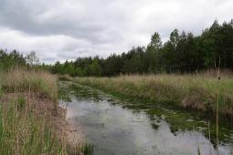
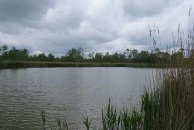
Results Chemistry of surface water
no differences of surface waters between seasons were found;
pH 2.6 – 7.9;
Occured point with extremelly low pH 2.6 – 3.1;
mean EC 1797 µS·cm⁻¹ (1083 - 3430 µS·cm⁻¹);
SO₄²⁻ concentration 472 - 1503 mg·L⁻¹.
 |  | Season
 |  | summer | autumn | winter | spring
pH |  | 6,5 (3,1-7,7) | 6,6 (3,4-7,7) | 6,2 (2,7-7,2) | 6,7 (2,6-7,9)
EC | µS·cm⁻¹ | 1819 (1660-2070) | 1823 (1720 -2120) | 1823 (1083-2190) | 1980 (1118-3430)
SO₄^{2–} | mg·L⁻¹ | 1049,39 (829,5-1321,9) | 994,52 (593,8-1312,2) | 742,48 (472,0-988,1) | 954,11 (500,2-1502,9)
Ca²⁺ | mg·L⁻¹ | 358,32 (276,3-405,8) | 343,00 (197,9-406,7) | 285,40 (174,5-390,6) | 342,75 (222,3-433,9)
¹ 6,5 (3,1-7,7) – mean and range
Likus-Cieślik et al. 2017. [w:] M. Czop, M. Kajda-Szcześniak (red.), Współczesne Problemy Ochrony Środowiska IV, str. 41-46.
Notes:
Średnie pH dla wód wynosiło od 6,2 do 6,7, nie mniej występowały miejsca w odczyn wód był bardzo kwaśny.
Na zły stan wód wpływała duża zawartość jonów siarczanowych, których obecność związana była z wydobyciem siarki. Zaobserwowano również wysoką zawartość jonów Ca, co związane było z przeprowadzoną neutralizacją.

Slide 14
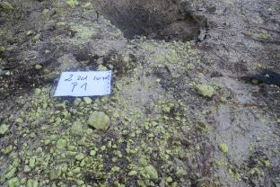
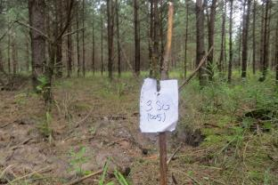
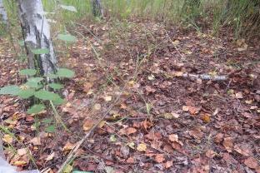
Results Soil parametries and vegetation assessment (detailed area)
cat. D
cat. P
cat. B
category | Soil layer | pH_{KCl} | EC | S_{T}
 | [cm] |  | [µS·cm⁻¹] | [%]
D | 0-5 | 1,9-6,5 (4,5) | 154- 908 (370) | 0,06-2,89 (1,18)
 | 5-40 | 2,0-6,1 (4,4) | 149-1160 (439) | 0,20-1,26 (0,78)
P | 0-5 | 6,0-7,1 (6,6) | 102-780 (328) | 0,001-0,04 (0,03)
 | 5-40 | 3,9-6,7 (6,3) | 46-1030 (515) | 0,003-0,12 (0,06)
B | 0-5 | 6,2-6,6 (6,5) | 147-1900 (1184) | 0,009-0.53 (0,18)
 | 5-40 | 4,5-6,3 (6,9) | 38-1300 (681) | 0,01-1.04 (0,50)
Likus-Cieślik et al. 2015. Geology, Geophysics & Environment, 41(4): 371-380.
Notes:
Gleby powierzchni sklasyfikowanych wstępnie jako zdegradowane cechowały się wysoką zawartością siarki przekraczającą od kilku do nawet kilkudziesięciu razy zawartość siarki notowaną w drzewostanach sosnowych i brzozowych.
Odczyn gleb powierzchni zdegradowanych również był istotnie niższy niż odczyn gleb z kategorii P i B.

Slide 15
Results Soil parametries and vegetation assessment (detailed area)
cat. D
cat. P
cat. B
category | N | D_{1,3} | H_{t} | V | IUFRO classification |  |  |  | Herbaceous vegetation cover
 |  |  |  |  | 10 | 20 |  | 30
 | [pcs.ha⁻¹] | [cm] | [m] | [m3.ar⁻¹] | [%] |  | [%] | [%] |  | [%]
D | 612 | 7,7 | 5,5 | 0,06 | 7 | 40 |  | 53 | 26
P | 1457 | 10,6 | 10,0 | 0,93 | 25 | 63 |  | 12 | 35
B | 1558 | 7,8 | 8,3 | 0,50 | 9 | 70 |  | 21 | 74
Likus-Cieślik et al. 2015. Geology, Geophysics & Environment, 41(4): 371-380.
Notes:
Niekorzystne właściwości gleb z kategorii zdegradowanych był powodem znacznego osłabienia wzrostu lub nawet zamierania drzewostanów. Na powierzchniach P i B zinwentaryzowano znacznie więcej drzew o widocznie lepszych parametrach wzrostowych.

Slide 16
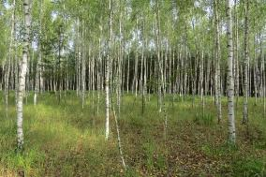
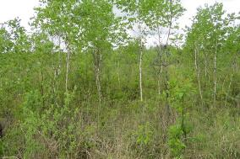
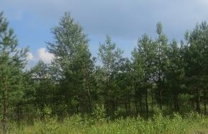
Results Chemistry of the photosynthetic apparatus of trees and herbaceous vegetation, and the mineral condition of trees
trees:
In deficite N (P_{c} current year, and P_{c+1} one year needles)
 |  | B | P_{c} | P_{c+1}
S | [mg·kg⁻¹] | 1954ª±689 | 1272^{b}±188 | 1221^{b}±235
N | [%] | 1.71ª ±0.14 | 1.12 ^{b} ±0.12 | 1.11^{b} ±0.06
P | [mg·kg⁻¹] | 2320.4 ª ±533.7 | 1348.1 ^{b} ±104.3 | 1045.4 ^{b} ±63.1
Likus-Cieślik et al. 2017. Environ Sci Pollut R, 24(25), 20556-20566.
Notes:
Składnikiem deficytowym i igłach sosny i liściach brzozy był azot.
Trzcinnik piaskowy okazał się być rośliną tolerancyjną na wysokie stężenia siarki w glebie i występował również na powierzchniach zdegradowanych zajmując nawet 25% powierzchni. Dodatkowo w badaniach stwierdzono, ze trzcinnik nie kumulował siarki w liściach na powierzchniach silnie zasiarczonych a zawierał jej tyle co trzcinnik na powierzchniach So i Brz.

Slide 17
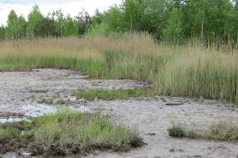
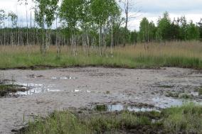
Results Chemistry of the photosynthetic apparatus of trees and herbaceous vegetation, and the mineral condition of trees
Wood-small-reed:
In deficite N and P
The elevated concentration of S was no found
 |  | P | B | D
S | [mg·kg⁻¹] | 2249.1ª±127.5 | 1717.3ª ±348.7 | 1778.5ª ±682.4
N | [%] | 0.93ª ±0.16 | 0.75^{ab} ±0.2 | 0.62^{b} ±0.15
P | [mg·kg⁻¹] | 1351.2ª ±78.3 | 1132.5ª ±280.1 | 904ª ±488.5
Likus-Cieślik et al. 2017. Environ Sci Pollut R, 24(25), 20556-20566.

Slide 18
Results Chemistry of soil solution and the influence of organic matter in the form of a tree litter on the rate of sulfur oxidation from the soil substrate tested in the experiment under controlled conditions
the type of used substrate (LS low sulfurised, HS high sulfurised) had an influence on the rate and amount of leached elements;
Tree litter affects the increase of pH and and increased leaching of DOC, N_{T} i Mg;
pH was the main cause of low microbial activity;
LS LS significantly lower the EC value;
b
c
c
c
a
a
a
a
Likus-Cieślik et al. 2018. ZN UZ IŚ, 167 (47): 34-46; Likus-Cieślik et al. 2018. Water Air Soil Poll, 229:71.
Notes:
Podczas 12 tygodni badań w warunkach kontrolowanych, stwierdzono że wpływ na zmniejszenie zawartości siarki w substracie ma wyłącznie ich przepłukiwanie , natomiast ściółka wpływała na podwyższenie pH oraz zwiększone wypłukiwanie DOC, N_{T} i Mg.
Zauważono również, że wyłącznie w substratach silnie zasiarczonych ubytek siarki był istotny.
W przesączach z substratu mniej zasiarczonego PEW było wyższe, ale zanotowano jego szybki spadek, natomiast w substracie silnie zasiarczonym PEW wciąż było wysokie co może świadczyć o trudności wypłukiwania soli z substratów silnie zanieczyszczonych siarką.

Slide 19
Sumary and conclusion
in the researched area there are still hot spots of very high concentration of sulfur in the soil (even up to 45000 mg kg-1), low pH <2.0, and EC reaches even 2080 µS·cm⁻¹;
surface waters were characterized by good chemical parameters, however there were points (hot spots) with low pH and high SO₄²⁻;
after neutralization, the growth of herbaceous plants and trees was possible, birch and pine stands was characterized by relatively good growth parameters and viability;
Wood small-reed had high tole to high sulfur concentration in soil → the function of temporary biological stabilization;
Organic matter had influence to soil solution dynamisc, but had not influence to increasing the leaching of mineral sulfur, which is the result of only washing the substrates;
→ significant reduction of sulfur content in the substrate as a result of washing will take place in the contaminated environment for a long time and without neutralization the soil detoxification effect will not be achieved.

Slide 20
Sumary and conclusion
in the researched area there are still hot spots of very high concentration of sulfur in the soil (even up to 45000 mg kg-1), low pH <2.0, and EC reaches even 2080 µS·cm⁻¹;
surface waters were characterized by good chemical parameters, however there were points (hot spots) with low pH and high SO₄²⁻;
after neutralization, the growth of herbaceous plants and trees was possible, birch and pine stands was characterized by relatively good growth parameters and viability;
Wood small-reed had high tole to high sulfur concentration in soil → the function of temporary biological stabilization;
Organic matter had influence to soil solution dynamisc, but had not influence to increasing the leaching of mineral sulfur, which is the result of only washing the substrates;
→ significant reduction of sulfur content in the substrate as a result of washing will take place in the contaminated environment for a long time and without neutralization the soil detoxification effect will not be achieved.

Slide 21
Sumary and conclusion
in the researched area there are still hot spots of very high concentration of sulfur in the soil (even up to 45000 mg kg-1), low pH <2.0, and EC reaches even 2080 µS·cm⁻¹;
surface waters were characterized by good chemical parameters, however there were points (hot spots) with low pH and high SO₄²⁻;
after neutralization, the growth of herbaceous plants and trees was possible, birch and pine stands was characterized by relatively good growth parameters and viability;
Wood small-reed had high tole to high sulfur concentration in soil → the function of temporary biological stabilization;
Organic matter had influence to soil solution dynamisc, but had not influence to increasing the leaching of mineral sulfur, which is the result of only washing the substrates;
→ significant reduction of sulfur content in the substrate as a result of washing will take place in the contaminated environment for a long time and without neutralization the soil detoxification effect will not be achieved.

Slide 22
Sumary and conclusion
in the researched area there are still hot spots of very high concentration of sulfur in the soil (even up to 45000 mg kg-1), low pH <2.0, and EC reaches even 2080 µS·cm⁻¹;
surface waters were characterized by good chemical parameters, however there were points (hot spots) with low pH and high SO₄²⁻;
after neutralization, the growth of herbaceous plants and trees was possible, birch and pine stands was characterized by relatively good growth parameters and viability;
Wood small-reed had high tole to high sulfur concentration in soil → the function of temporary biological stabilization;
Organic matter had influence to soil solution dynamisc, but had not influence to increasing the leaching of mineral sulfur, which is the result of only washing the substrates;
→ significant reduction of sulfur content in the substrate as a result of washing will take place in the contaminated environment for a long time and without neutralization the soil detoxification effect will not be achieved.

Slide 23
Sumary and conclusion
in the researched area there are still hot spots of very high concentration of sulfur in the soil (even up to 45000 mg kg-1), low pH <2.0, and EC reaches even 2080 µS·cm⁻¹;
surface waters were characterized by good chemical parameters, however there were points (hot spots) with low pH and high SO₄²⁻;
after neutralization, the growth of herbaceous plants and trees was possible, birch and pine stands was characterized by relatively good growth parameters and viability;
Wood small-reed had high tole to high sulfur concentration in soil → the function of temporary biological stabilization;
Organic matter had influence to soil solution dynamisc, but had not influence to increasing the leaching of mineral sulfur, which is the result of only washing the substrates;
→ significant reduction of sulfur content in the substrate as a result of washing will take place in the contaminated environment for a long time and without neutralization the soil detoxification effect will not be achieved.

Slide 24
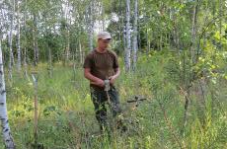
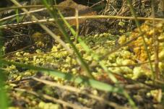
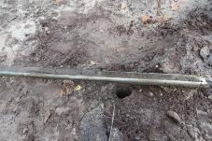
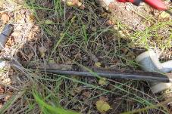
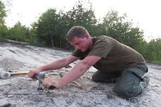
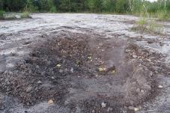
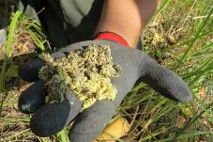
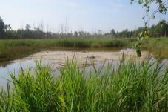
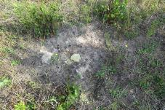
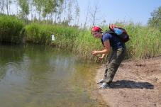
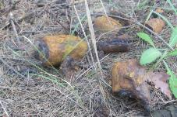
Thank you for attention!

